Slide 1



Музыкальный квест
Музыкально-дидактическая игра для подготовительной группы..

Slide 2


Ход игры.
Помоги человечку найти сокровища.
Шаг за шагом реши музыкальные задания.
Внимательно слушай задания, т.к. перейти к следующему этапу, можно лишь выполнив предыдущий. Удачи!

Slide 3
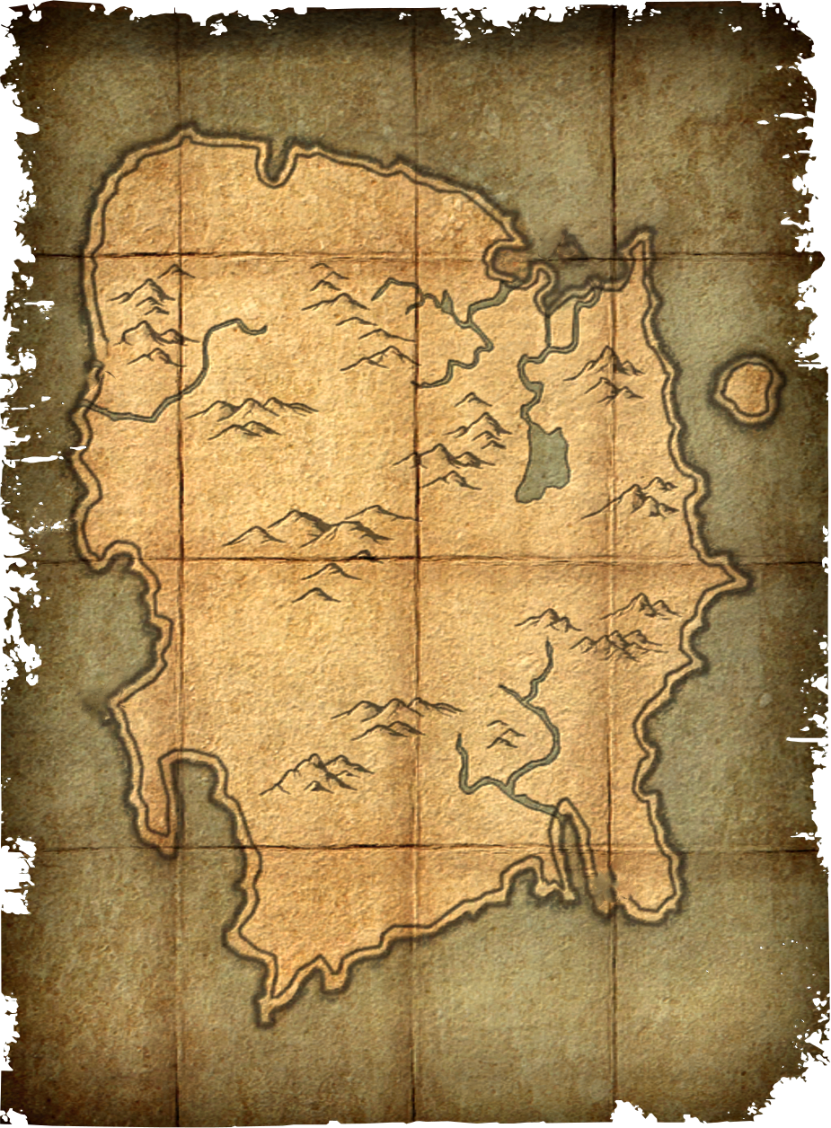











Музыкальный квест

Slide 4

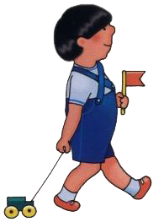


Определи жанр

Slide 5

Музыкальный квест

Slide 6
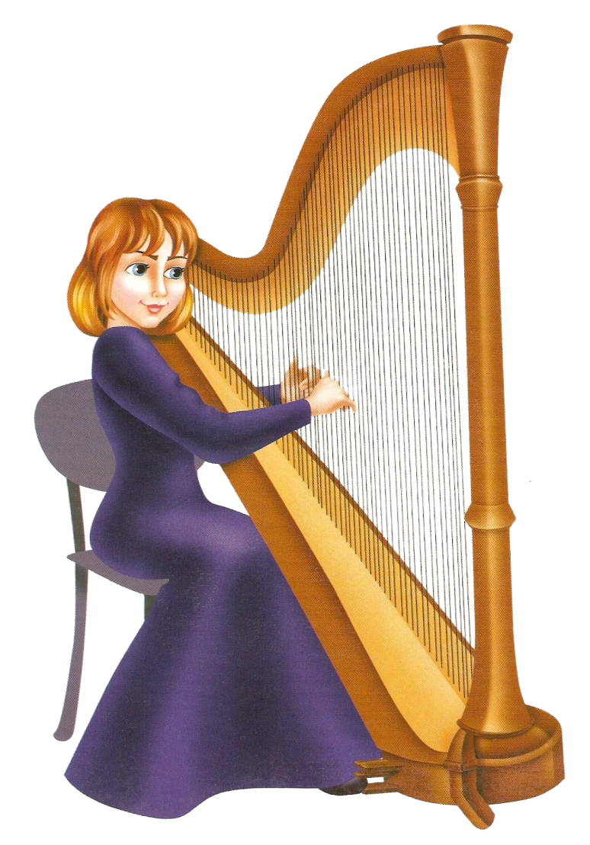
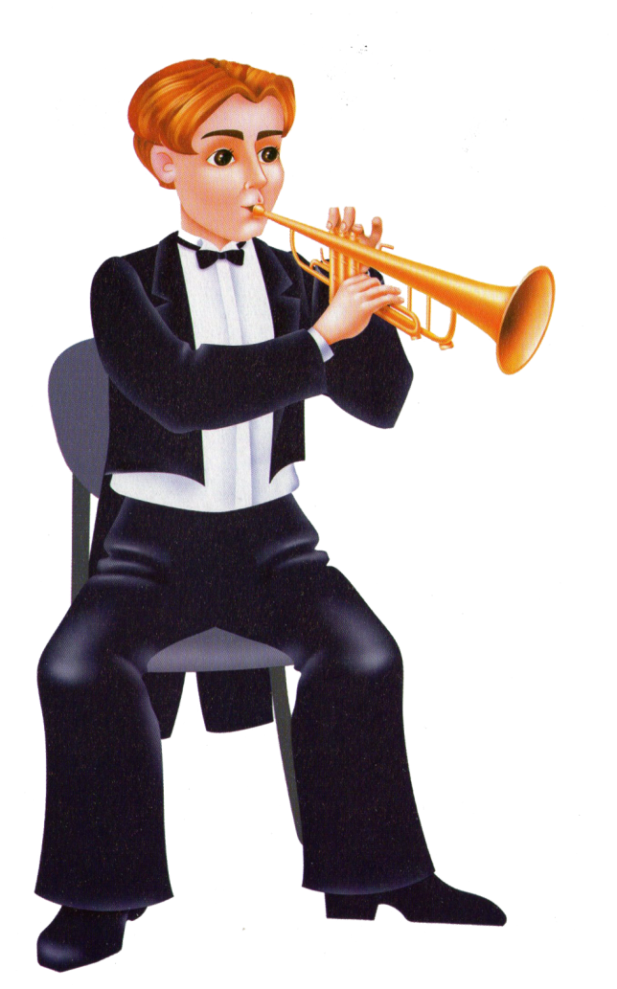
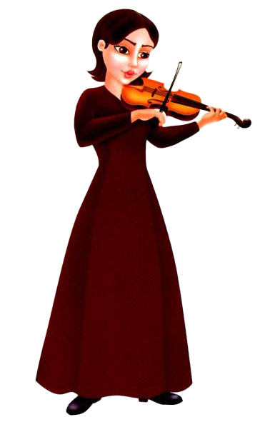
Определи инструмент

Slide 7

Музыкальный квест

Slide 8



Выбери ритм рисунок

Slide 9

Музыкальный квест

Slide 10


Определи направление мелодии

Slide 11

Музыкальный квест

Slide 12
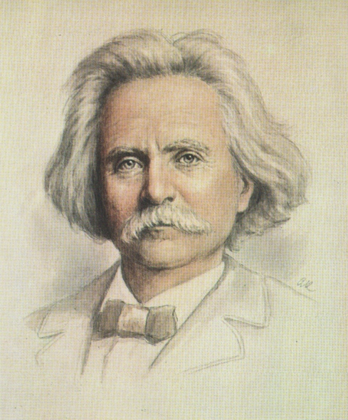
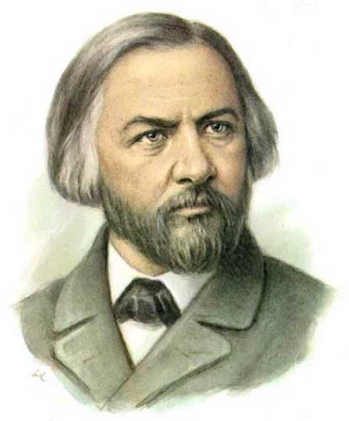
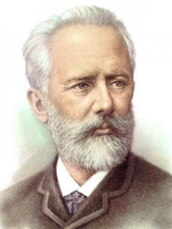
Кто композитор?

Slide 13

Музыкальный квест

Slide 14


Определи лад

Slide 15

Музыкальный квест

Slide 16
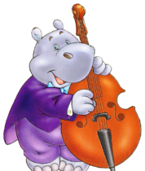
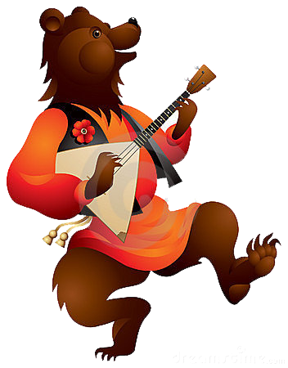
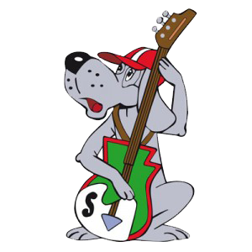
Определи стиль

Slide 17
Музыкальный квест

Slide 18

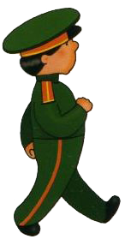
Определи темп

Slide 19
Музыкальный квест

Slide 20



Определи регистр

Slide 21
Музыкальный квест

Slide 22



Сколько частей?

Slide 23


Музыкальный квест

